Slide 1

电影订票应用小程序
开发团队：WDNMD
团队成员：李键彬，陈晓阳，吕颖，尹雨萱，柯岳雄
指导老师：俞新凯
2020.6.26

Slide 2

功能概述：
1.登录微信用户
2.实现在小程序上进行购票
3.可以在小程序上查看电影和电影院的信息
4.可以搜索自己附近的电影院
5.可以查看登录用户订单

Slide 3
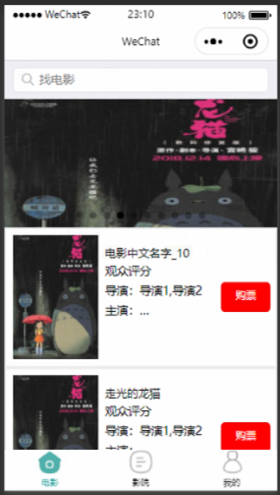
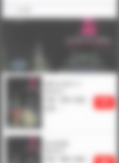
小程序主页（电影）

Slide 4
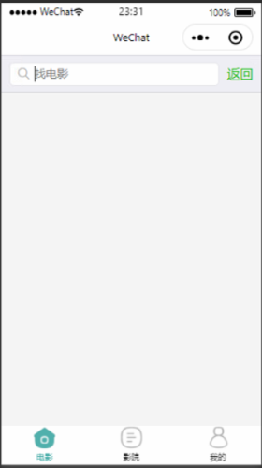
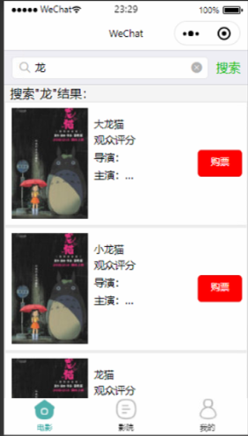
点击搜索

Slide 5
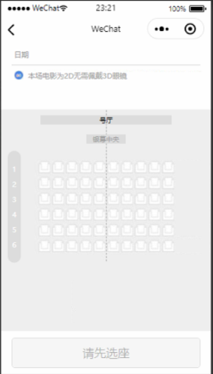
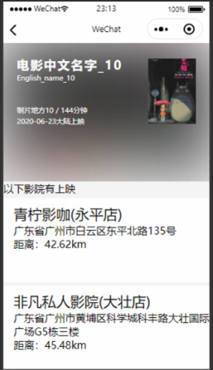
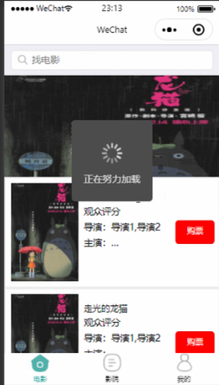
点击购票：

Slide 6
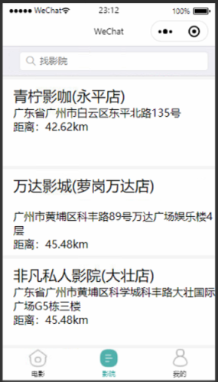
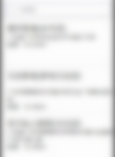
小程序主页（电影院）

Slide 7
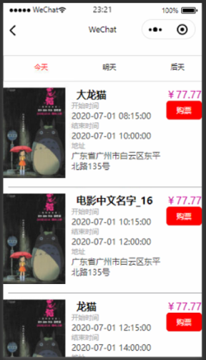

选择影院后

Slide 8
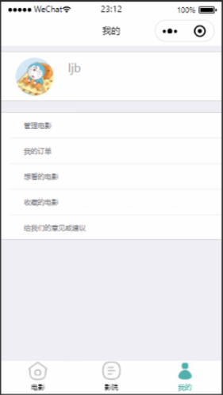
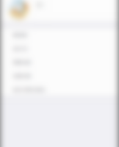
小程序主页（我的）

Slide 9
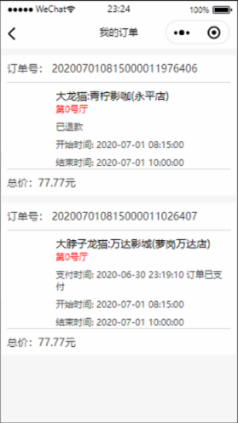
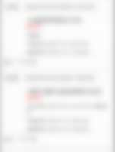
我的-我的订单：

Slide 10
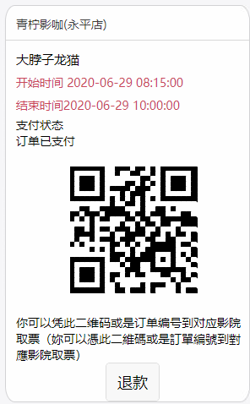
订单详情：

Slide 11
技术架构：
（1）程序采用的是spring + springMVC + Mybatis+springboot框架
（2）数据库采用的是MySQL
（3）前端使用的是wxml

Slide 12

谢谢

